Slide 1
게임
아이디어
제안서
걸린시간 : 23시간
하태욱

Slide 2
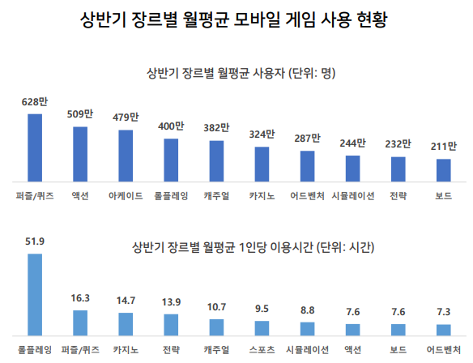
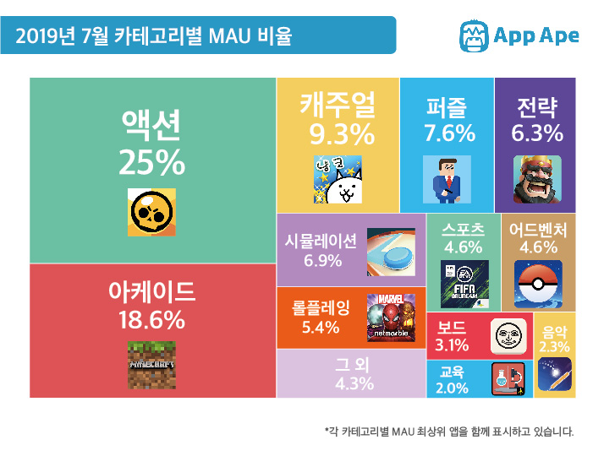
출처 : 모바일 인덱스, 2019년 상반기 모바일게임 이용자 통계
출처 : 앱에이프, 2019년 7월 모바일게임 MAU비율
기본적으로 RPG장르는 월평균 사용자가 4위이며 이용시간은 1위이다.
RPG를 기반으로 액션, 캐주얼 게임의 특징들을 융합해 각각의 특징을 지닌 게임을 만들어
낸다면, 각 장르의 유저를 끌어올 수 있을 것이다.
특히나 액션, 캐주얼 게임은 유저의 MAU가 굉장히 높은 장르이므로 게임만의 장르적
특성을 잘 갖추면 지속적인 유저의 유입을 기대할 수 있다.

Slide 3
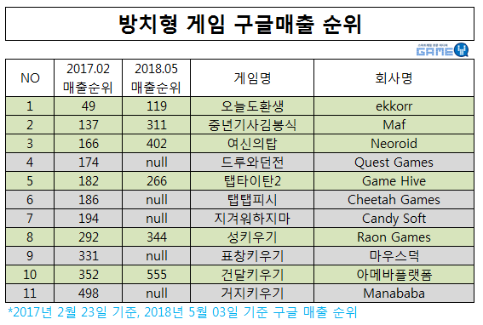
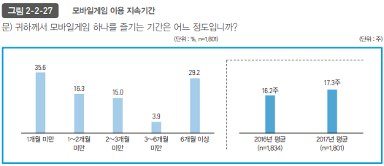
출처 : 한국콘텐츠진흥원, 2017년 대한민국게임백서
출처 : 게임Y, 2018년 방치형 게임 매출 순위
한국 콘텐츠 진흥원의 발표에 따르면 모바일 게임의 수명은 약 4개월 정도이다.
방치형 게임 중 대표적인 게임인 중년기사 김봉식 2014년 출시. 오늘도 환생 2015년 출시.
두 가지 게임은 2018년에도 여전히 매출순위에 올라와 있을 정도로 유저의 충성도가 높음.
방치형 게임의 남녀 비율과 연령대는 10대와 20대 남성층이 가장 많으며,
귀엽거나 아기자기한 분위기의 방치형 게임의 경우에는 여성층이 높은 게임도 존재한다.
1.

Slide 4

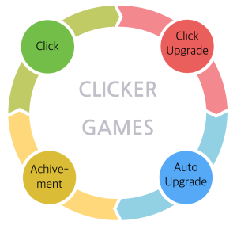
클리커 게임의 순환구조
단순한 순환구조를 가졌으며, 터치하는 것으로 플레이가 가능하므로 진입장벽이 매우 낮다.
지속적으로 관심을 가져줘야 할 필요가 없으므로 유저가 다른 것을 하면서 플레이 가능.
플레이 하지 않더라도 언제든지 다시 접속하면 큰 보상을 줄 것이다 (손실회피, 기대심리)
내가 끊임없이 지속적으로 성장해 나간다는 성취감을 준다 (쌓여가는 재화, 업적달성)
성장하는데 필요한 노력이나 게임을 익히기 위한 노력을 하지 않아도 결과값을 준다.
2.

Slide 5
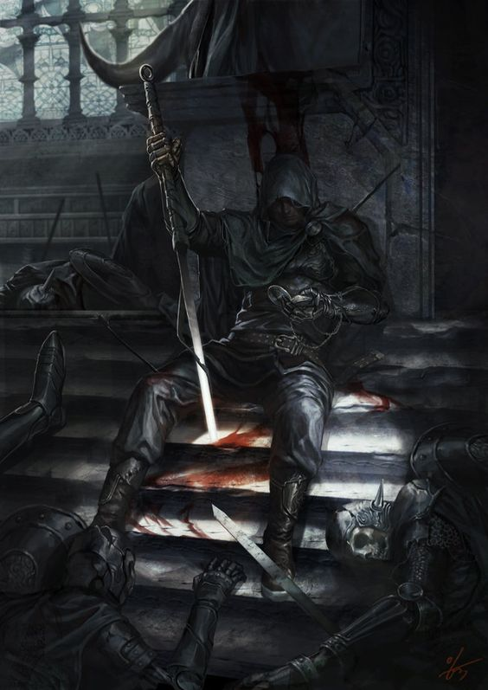
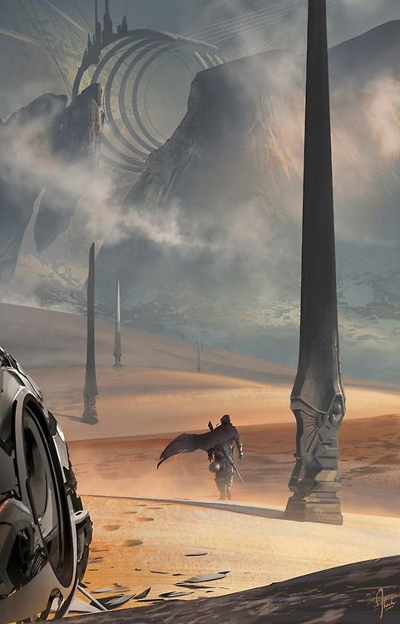
마왕이 나타나 인간들을 멸망시키려 할 때 병사로 징집된 주인공은 몬스터들과 싸운다. 용감하게 맞서 싸웠지만 인간은 패배한다. 죽어가는 와중, 마지막으로
가족의 얼굴을 보기 위해 회중시계를 열자 세상이 멈췄다.
멈춰진 세계에서 주인공은 세계를 구하기 위해서 마왕성까지 모든 적을 쓰러뜨리며 나아간다.
3.

Slide 6
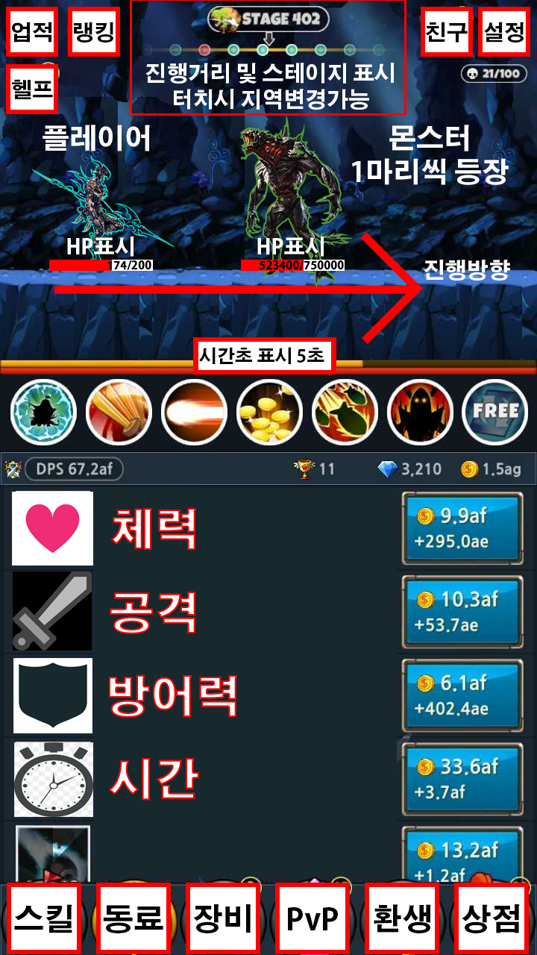
UI | 설명
업적 | 특정한 조건을 달성할 시 보상을 준다
랭킹 | 최고 도달 스테이지, PvP기록의 순위표시
헬프 | 다른 플레이어의 고스트 데이터를 불러옴
스테이지 표시 | 최고 도달 스테이지 표시와 다른 지역 이동
시간초 표시 | 시간 스킬로 적이 멈춰 있는 시간을 표시
체력 | 플레이어 캐릭터의 체력을 증가시킴
공격력 | 플레이어 캐릭터의 공격력을 증가시킴
방어력 | 플레이어 캐릭터의 방어력을 증가시킴
시간 | 적이 멈춰 있는 시간을 늘림
스킬 | 다양한 스킬들을 구매하고 강화 가능
동료 | 게임 진행중에 만난 동료 NPC를 강화 가능
장비 | 게임 진행중에 얻은 장비를 장착할 수 있다
PvP | 다른 플레이어와 대전을 할 수 있다
환생 | 시간을 되돌려 게임을 처음부터 진행한다
상점 | 다양한 상품들을 구매할 수 있다
4.

Slide 7
스킬 화면
체력, 공격력, 방어력 등 패시브로 작동하는 스킬
액티브 스킬들은 따로 소모 값이 없으며 쿨타임만 적용
재화를 소모해서 각 스킬들을 강화할 수 있다
한번에 강력한 스킬을 이용해 몬스터를 잡는 쾌감
다양한 스킬을 강화하게 함으로써 쌓인 재화를 소비하는 쾌감
액티브스킬
패시브 스킬
5.

Slide 8
동료, 장비 화면
게임을 진행하는 도중에 몬스터 대신 NPC가 등장함 (확률적)
등장한 NPC는 동료로 편입된다
몬스터를 쓰러뜨릴 때 낮은 확률로 장비 아이템을 획득
동료와 장비는 각 탭에서 강화할 수 있다
플레이어는 터치를 통해서 공격을 하지만 동료는 자동공격
게임을 종료하면 플레이어는 공격하지 않지만 동료는 공격
스스로 스테이지를 계속해서 진행하고 재화를 모은다
일반적인 게임은 플레이 시간이 줄어들면 손해를 봤다고 생각.
방치형 게임은 종료해도 계속해서 재화가 쌓이므로
유저는 내가 언제 돌아와도 재화나 보너스가 있을 것이라는
기대심리를 가지게 됨. (동료를 모아야 하는 이유가 생김)
6.

Slide 9
PVP 화면
PvP 아이콘을 탭하면 유저목록과 전투력이 뜬다
전투력을 보고 원하는 상대를 골라서 전투 가능
상대방은 고스트 데이터로 1초당 한번 공격을 가한다
더 높은 전투력을 가진 상대에게 승리할 경우 큰 보상
플레이어의 고스트가 다른 유저에게 승리하거나 패배할 경우
보상이 축적되고 유저는 원할 때 그 보상을 받을 수 있다
하루에 5번 도전 가능 (패배시에도 소모)
패배시에 패널티는 없음 (보상도 없음)
플레이 하지 않을 때도 보상이 쌓이고, 랭킹을 통해
다른 유저들과 자신을 비교해서 경쟁의식을 부여함.
7.

Slide 10
환생 화면
환생은 100스테이지를 넘겼을 때부터 가능하다
환생을 하면 1스테이지로 돌아가며 모든 스킬은 초기화
환생시 가지고 있는 재화를 모두 잃게 됨 (유료재화 제외)
(스테이지 수/10)의 값으로 유료재화 제공
동료와 장비는 환생을 해도 유지 됨 (동료 강화수치 초기화)
이미 지나온 스테이지에서 얻었던 보상들을 다시 얻을 수 있음.
보상을 다시 얻을 수 있으므로 유저는 진행이 어려워 졌을 때
더 많은 재화를 얻을 수 있는 방법을 제시.
유저는 이전보다 더욱 강해지고 빠르게 이전의 위치에 도달함.
8.

Slide 11
상점 화면
상점에서 유료 재화를 구매 가능
유료 재화는 특수한 능력들을 구매 가능함
EX) 환생시 추가 재화를 가지고 시작
EX) 환생시 1스테이지가 아닌 10스테이지부터 시작 (계속증가)
유료 재화는 구매가 아닌 환생을 통해서도 얻을 수 있음
필수적이지 않지만, 게임을 진행하는데 있어서 도움이 되는
상품들을 판매하는 매출구조 (진행속도 가속화)
9.

Slide 12
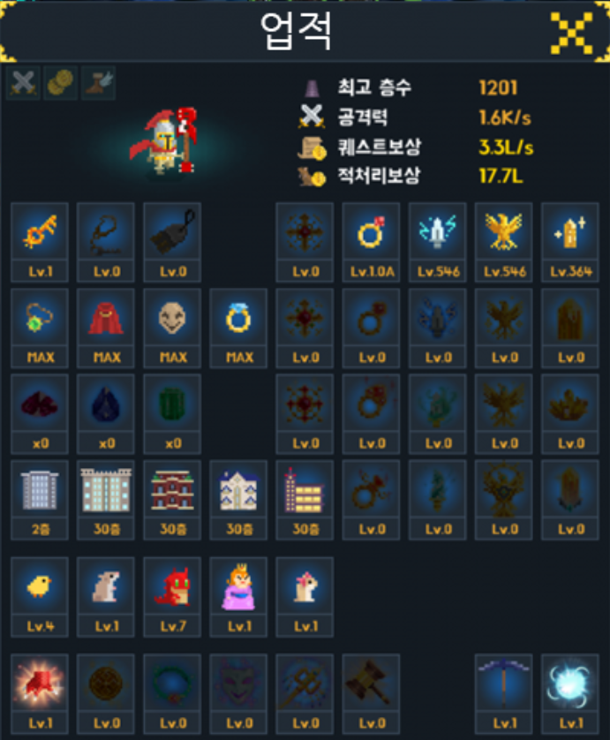
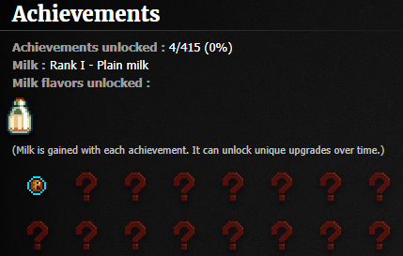
업적창 예시 (중년기사 김봉식)
쿠키 클리커의 업적창
업적 화면. 달성한 업적들이 뜨고 달성하지 못한 업적들은 물음표로 뜬다 (조건확인가능)
업적을 달성하면 다양한 아이템, 재화, 능력치 상승 등이 이루어 진다
게임을 진행하는 또 하나의 목표가 된다
업적시스템은 유저에게 내가 정확한 방향으로 나아간다는 방향성을 잡아주고 성장해 나가는
명확한 성취감을 형성시켜준다.
쉽게 달성 가능하고 가까운 목표를 정해 줌으로서 유저의 목표의식을 고취시켜 줌.
10.

Slide 13

게임 전체 방향
동료 시스템과 PVP 고스트 플레이를 통해
유저는 언제든지 돌아오면 보상을 받을
수 있다는 기대심리를 가지게 했다.
빠른 속도로 쌓여가는 재화와 단기적으로
달성하기 쉬운 업적들을 통해서 유저가
지속적으로 자신이 성장해 나간다는 것을
느끼게 했다.
게임의 난이도나 진입장벽이 낮기 때문에
익히려고 노력할 필요가 없으며, 성장도
자동으로 되기 때문에 노력을 하지 않아도
유저에게 결과값을 줌으로 결과적인
즐거움만 유저에게 전달한다.
내 게임의 순환구조
클릭
강화
동료(무기)
획득
클릭
동료(무기)
강화
업적
달성
PVP
11.

Slide 14
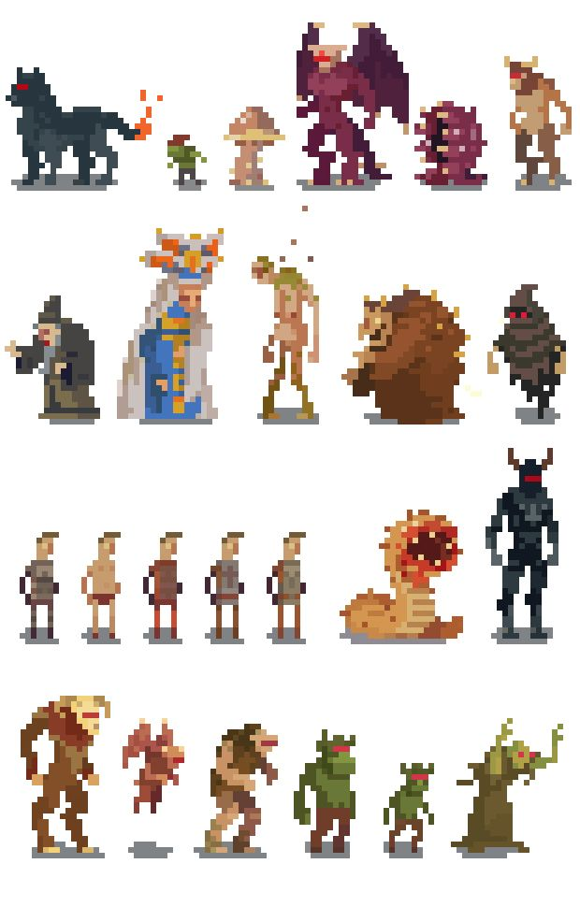
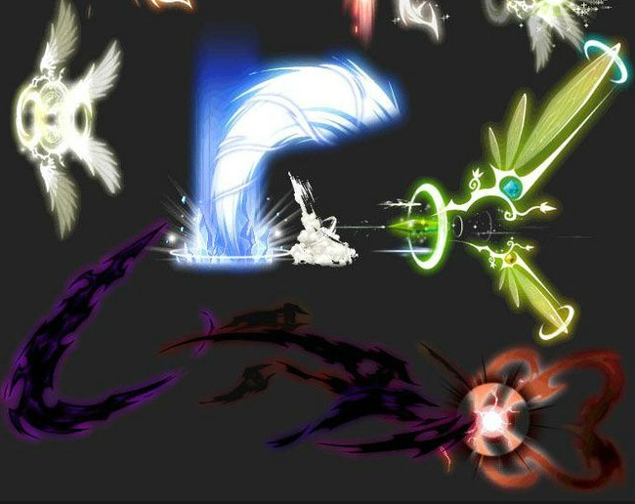
컨셉아트
작은 화면에서 자세하게 캐릭터를 보기는 힘들다
캐릭터를 자세히 표현하기 보다는 형태만을 표현해주고
화려한 이펙트를 위주로 보는 재미를 더 늘려 주는게 좋다
12.

Slide 15
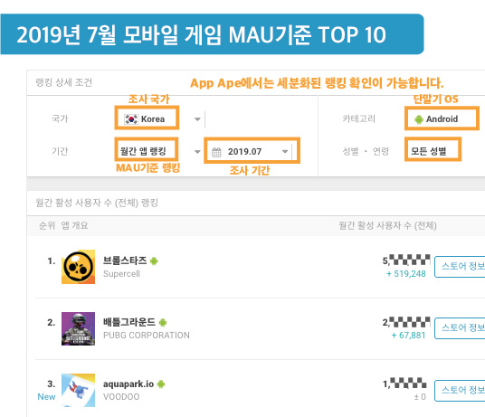
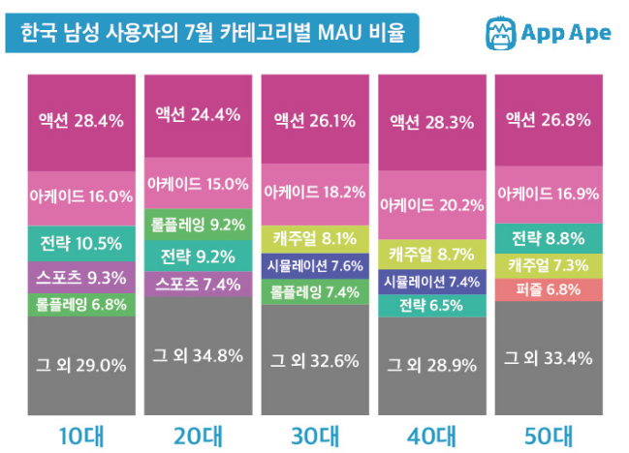
출처 : 앱에이프, 2019년 7월 모바일게임 MAU TOP 10
출처 : 앱에이프, 2019년 7월 모바일게임 MAU비율
액션장르는 모바일 게임 장르 중 가장 높은 MAU를 자랑하는 장르이다.
모바일 게임 MAU 순위에서 1~3위가 모두 액션장르 게임이다.
10대에서 50대까지 나이를 가리지 않고 모든 세대가 가장 선호하는 장르가 액션장르이다.
기본적으로 장르 선호도가 높으므로 액션 장르를 선택했을 때 유저층이 넓다는 장점이 있다.
메인 타겟층은 10대와 30,40대의 비율이 가장 높으므로 이 나이대를 타겟으로 해야한다.
1.

Slide 16
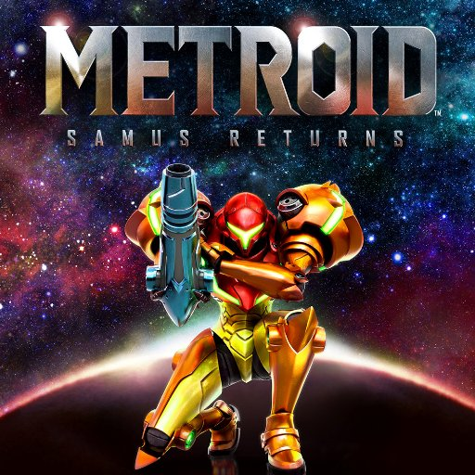
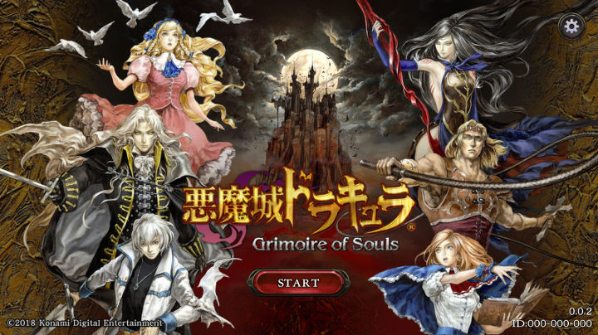
주 타겟 층인 10대를 노리기 위한 화려한 액션성과 3,40대를 노리기 위한 레트로 감성
3,40대가 주로 경험해 봤을 게임들의 특징을 가져와 적용
모바일 플랫폼에 맞춰서 복잡한 조작보다는 단순한 조작을 기반으로 만들 것
내 게임만의 특징을 게임 내에서 살려서 만들 것 (시간적인 요소)
2.

Slide 17
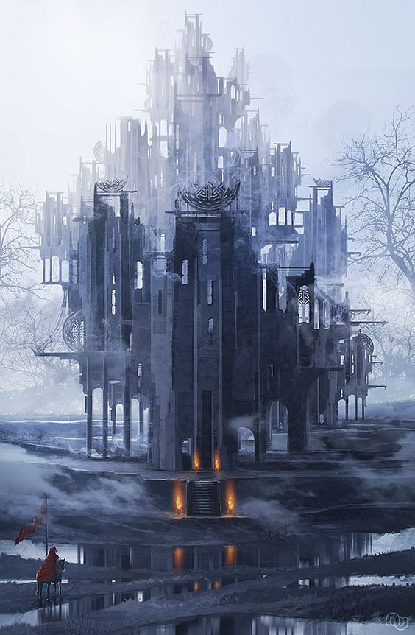
대대로 마왕을 물리쳐온 용사 가문의 주인공
시간을 되돌릴 수 있다는
용사가문의 유물인 낡은 회중시계를 가지고
시공이 뒤틀려 있는 마왕성의 안으로
마왕을 쓰러뜨리기 위해 들어간다.
3.

Slide 18
게임은 2D 횡스크롤 방식의 게임으로 진행되며, 공격, 점프, 스킬을 사용한다 (단순함)
몬스터를 쓰러뜨리면 재화를 얻는다
적과 접촉하거나 적의 공격에 맞았을 경우 생명을 잃고, 모두 잃으면 사망한다
동료는 플레이어를 따라다니며 자동으로 적을 향해 공격한다
스킬을 사용하면 MP 수치가 줄어든다
4.

Slide 19
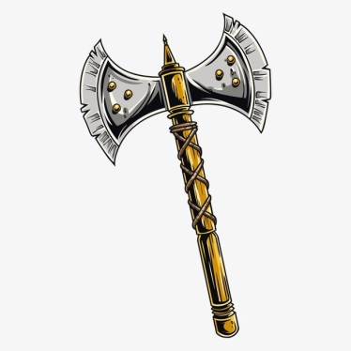
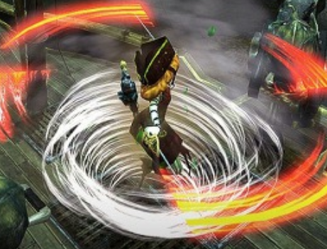
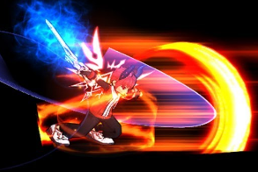


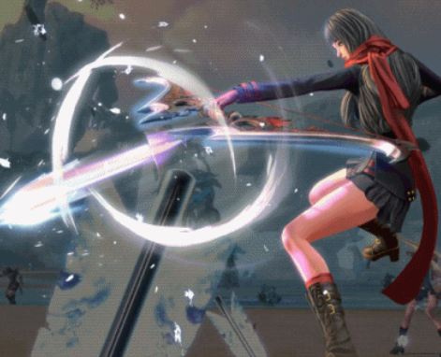
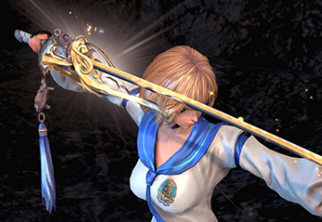
장착하는 무기에 따라서 공격방식이 달라진다
같은 종류의 무기라도 아이템 효과에 따라서 다른 공격 방식을 가진다
장비는 몬스터를 잡았을 때 일정한 확률로 얻을 수 있다
여러가지 플레이 스타일을 통해서 반복적인 게임 구조에서 매번 색다름을 줄 수 있음.
다양한 장비를 얻기 위해서 반복적인 플레이를 자연스럽게 하게 됨.
5.

Slide 20
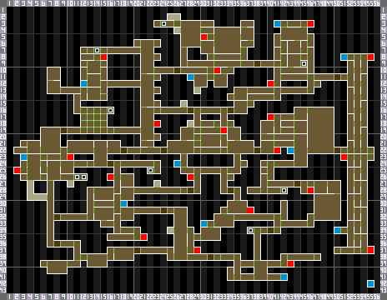
맵은 메트로배니아 방식의 구조로 이루어져 있으며, 해당 지역에 도달해야 맵이 밝혀짐
맵은 매판 랜덤적으로 생성된다
처음에는 갈 수 없지만 나중에 얻는 능력을 통해 갈 수 있는 곳이 점차 확대되는 방식
랜덤 생성을 통해 매번 색다른 경험을 줄 수 있으며, 유저의 탐색욕구를 자극함.
처음에는 통과할 수 없던 곳을 능력을 통해 어떻게 이동할 것인지 고민하는 퍼즐적 요소 존재
6.

Slide 21
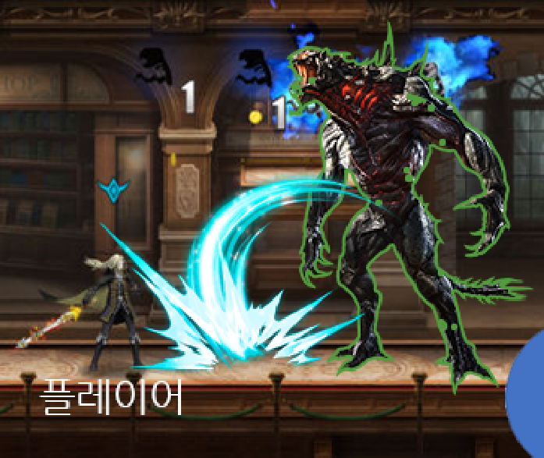
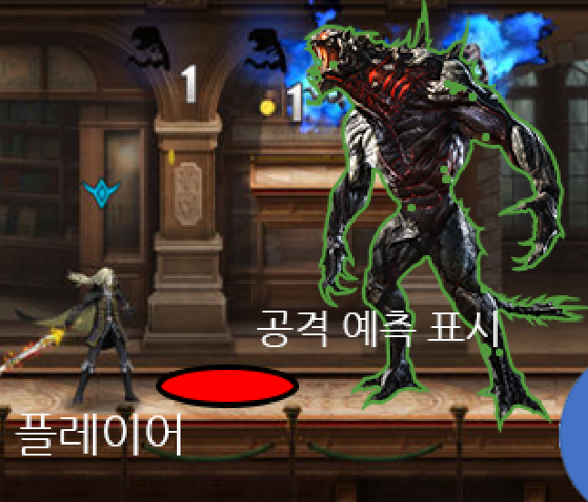
1회차
2회차 이후
캐릭터가 죽으면 캐릭터는 시간을 되돌려서 게임을 처음부터 진행한다
클리어 횟수가 늘어날수록 게임을 시작할 때, 맵이 훨씬 많이 밝혀져 있거나 잡은 적 있는
보스 몬스터의 공격 예측이 자주 표시됨 (공격 예측은 낮은 확률로 클리어시 조금씩 증가)
죽더라도 장비와 얻은 능력은 그대로 소지하고 있는다 (재화는 죽으면 소멸)
게임을 진행해 나감에 따라 편의성이 증가하고 스스로가 성장하고 있다는 것을 느낄 수 있음.
7.

Slide 22
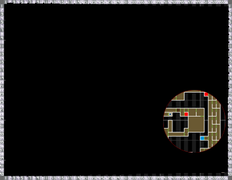
1회차
시간적인 요소
죽음을 반복할 수록 유저는 안 좋은 경험을 얻게 된다.
이러한 나쁜 경험을 줄이기 위해서 죽음이 반복 될 수록
여러 번 마왕성을 탐색을 하면서 이에 익숙해 졌기
때문에 지도의 탐색 범위가 넓어짐. (범위 한계 존재)
이를 통해서 단순히 죽기만 하는 것이 아니라
죽음을 통해서 유저는 편의성을 얻는 것이 존재하기
때문에 죽음에 대한 나쁜 경험이 줄어들 것이다.
시작지점
2회차
시작지점
8.

Slide 23
보스(중간보스) 몬스터를 쓰러뜨리면 스킬을 얻을 수 있다
EX) 캐릭터를 중심으로 일정 범위 이내의 시간을 정지함 (몬스터, 공격 등이 멈춤)
얻은 스킬을 활용해서 새로운 장소로 이동하거나 통과할 수 없던 장애물을 통과가능. (퍼즐)
EX) 빠른 속도로 많은 가시가 떨어져 내리는 장소를 시간을 멈추고 통과
얻은 능력은 죽어도 유지되므로 반복 플레이시 유저가 빠른 속도로 진행을 가능하게 해 줌.
9.

Slide 24

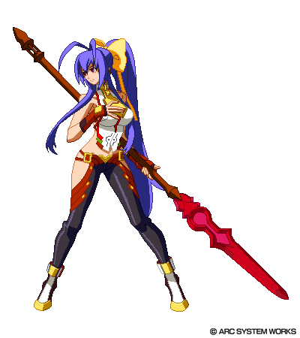
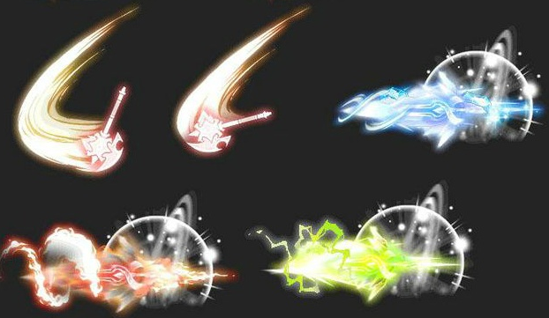
컨셉아트
모션과 이펙트는 화려하면서도 몬스터는 잘 보이게
무기별로 다른 이펙트가 나타난다
깔끔한 도트 그래픽
10.

Slide 25












매출 100위권내에 있는 대표적인 수집형RPG
기존의 RPG장르에서 캐릭터나 장비 등을 수집하는 것에 좀 더 많은 비중을 둔 장르
다른 게임에 비하여 많은 캐릭터를 한번에 키워야 하므로 많은 노력과 시간이 투자됨
캐릭터마다 개성적인 특징이 있어야 하며, 보는 재미가 있는 것이 특징이다
다른 게임과는 다르게 성능만을 가지고 소유욕을 가지는 것이 아니라, 성능 좋지 않더라도
캐릭터의 외모나 성격, 스토리 등의 성능 외적인 요소들이 소유욕을 자극하는 경우도 존재함
1.

Slide 26

다양한 캐릭터를 수집하면서도 모든 캐릭터를 활용할 수 있도록 만들 것
간단한 전술이나 전략적인 요소를 추가하여 여러 캐릭터를 키워야 하도록 제작
각 캐릭터에게 개성적인 요소와 스토리를 추가할 것
많은 시간이 투자되지 않을 것
경쟁적인 요소가 존재할 것
2.

Slide 27
1-5성까지 캐릭터 등급이 존재하는 수집형 RPG
성이 높을 수록 캐릭터의 성능이 뛰어나고 스토리적으로 매력포인트를 많이 추가함
일반적인 퀘스트 진행에서는 최대 2성까지의 캐릭터가 드롭 된다
유저들이 주로 수집하는 것은 3성 이후 부터의 캐릭터이지만, 1,2성 캐릭터를 통해서 성장
시킬 캐릭터의 재료로 사용하거나 재조합 등을 이용해서 3성으로 승급가능
3.

Slide 28
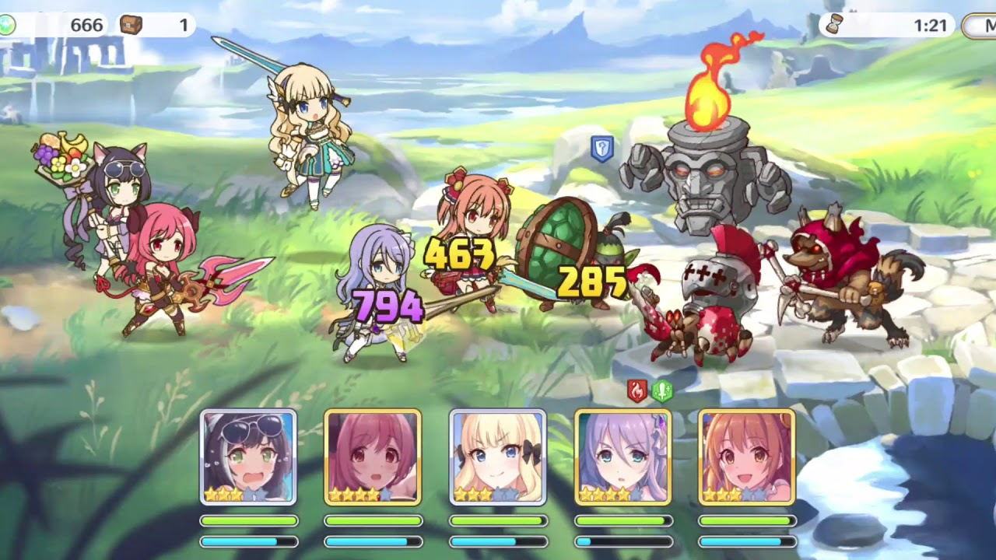



전방우선
스킬 발동 가능
후방우선
touch
보조우선
모든 전투는 파티를 짜고 시작을 누르면 자동으로 진행된다
캐릭터 별로 전략적 요소가 존재하며 어떻게 파티를 짰느냐에 따라서 공격 우선순위 변경
스킬은 발동조건이 갖춰졌을 때 캐릭터를 눌러야 발동
자동 전투가 대부분의 콘텐츠인 수집형 RPG에서 전략적 요소를 추가하여 다양한 캐릭터를
육성하게 만드는 이유
4.

Slide 29
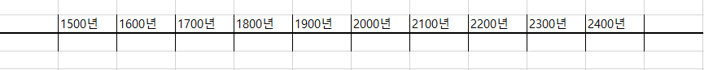
스토리 진행방향
세계관은 몬스터로 인류가 멸망한 미래
주인공은 인류가 멸명한 미래를 막기위해서 시간을 되돌려 같이 싸울 사람들을 살려냄
점차 과거의 사건으로 나아가는 스토리 라인
각 캐릭터들과 시대의 주요 사건이 얽힌 대체 역사물 스토리
기존의 역사와 얽힌 사건들을 통해 조금 더 개연성 있는 스토리 진행 가능
5.

Slide 30
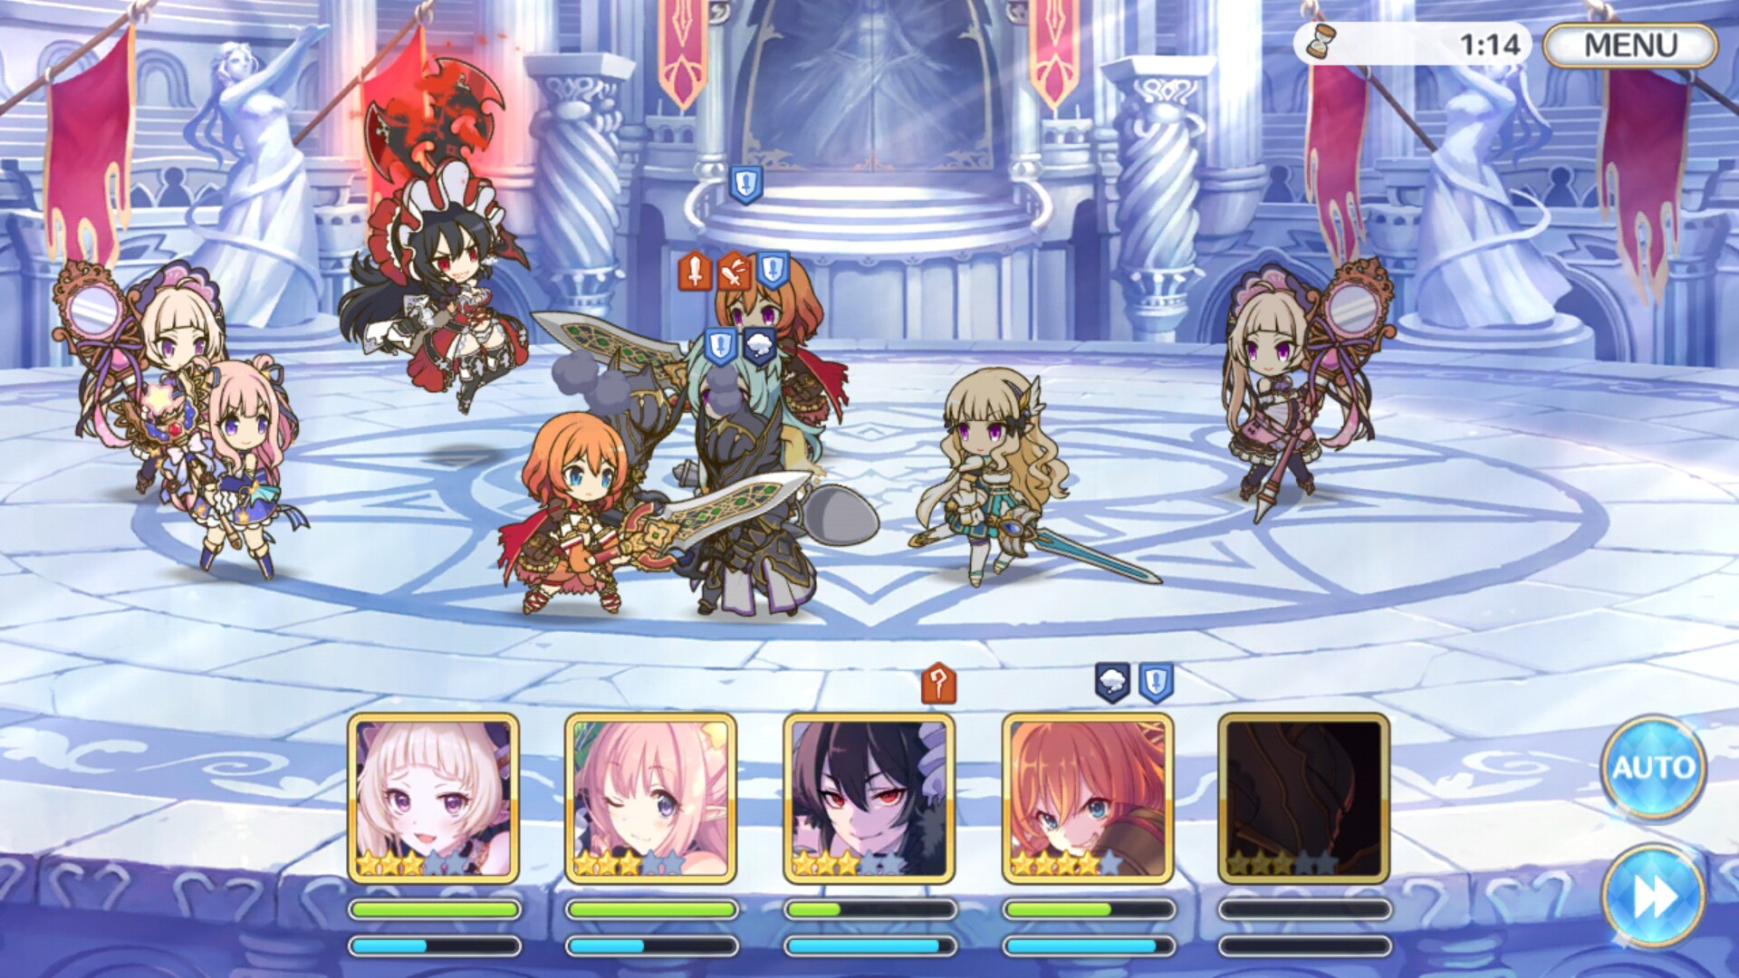
부활
부활금지
5:5 PvP 시스템이 존재하며 경쟁적 요소 (랭킹시스템 존재, PvP는 자동전투)
각각 시작 전에 내 캐릭터 하나와 적 캐릭터 하나에 부활과 부활금지를 걸 수 있다
부활을 붙인 캐릭터는 죽어도 한번 더 부활해서 전투가능
부활과 부활금지가 같은 캐릭터에 붙었을 경우에는 부활금지가 우선된다
PvP에 조커와도 같은 히든 요소를 넣어서 전략적인 요소를 심화한 플레이가 가능.
6.

Slide 31

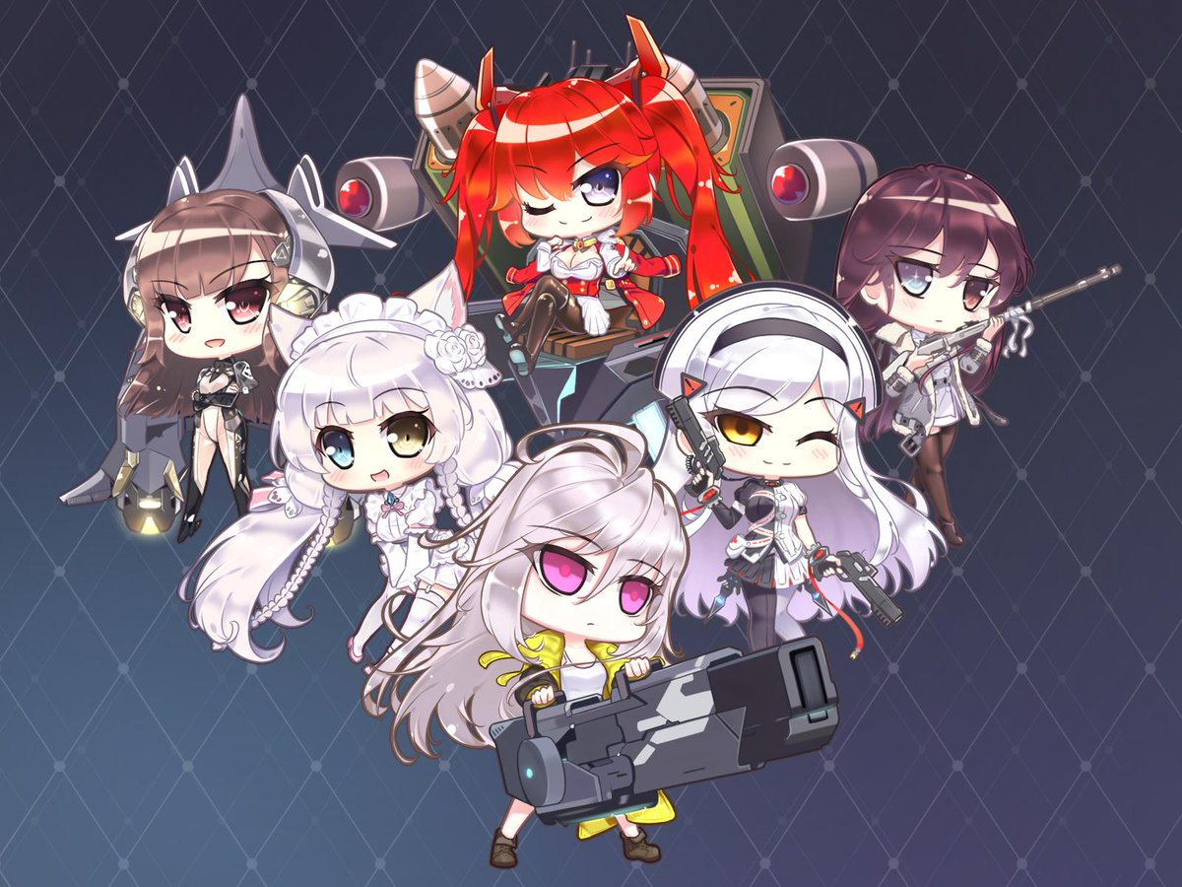
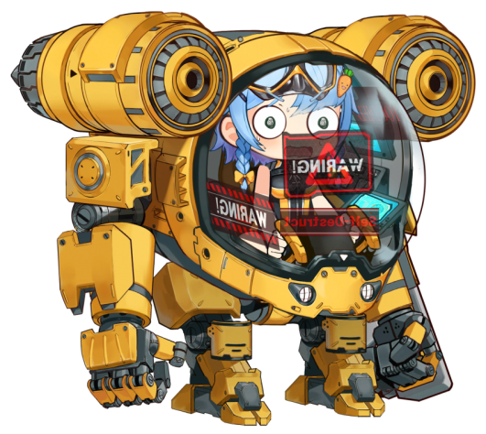
컨셉아트
메인 화면과 캐릭터 창에서는 2D 그래픽으로 아름다움 강조
인게임에서는 SD 캐릭터로 특징을 살린 귀여움 강조
유저가 가지고 싶다고 생각할만한 예쁜 그림체
7.

Slide 32
구분 | 방치형 RPG | 액션 RPG | 수집형 RPG
시간요소 | 환생, 몬스터의 활동정지 | 맵 밝혀짐, 공격예측 | 스토리적 부분
활용법 | 환생 – 게임을 재시작하게 하면서 더욱 빠르게 성장하는 발판 마련 몬스터의 활동정지 – 게임 진행에 있어서 적에게 공격을 덜 당하게 하고 도움을 주는 요소 | 맵 밝혀짐 - 랜덤으로 변하는 맵을 일정 부분 미리 볼 수 있게 되어 진행속도 증가 공격예측 – 한 번이라도 클리어 했던 보스몬스터의 경우 미리 공격할 위치가 알려지고, 더욱 순조롭게 몬스터를 잡을 수 있음 | 스토리 – SF적인 미래캐릭터나 굉장히 과거의 영웅이나 중세시대 등의 캐릭터들도 등장가능
유저경험 | 환생 – 반복하면 할수록 내가 예전보다 더 강하게 더 빠르게 지금의 위치를 넘어설 수 있다는 것을 학습하게 됨 몬스터의 활동정지 – 강력한 적의 공격을 묶어두고 일방적인 공격을 퍼붓는 것에 대한 쾌감 | 맵 밝혀짐 – 계속되는 랜덤패턴으로 나쁜 경험이 유발될 수 있으나 맵 밝혀짐을 통해서 불만을 어느 정도 해소 공격예측 – 이미 잡았던 몬스터를 더욱 손쉽게 처리할 수 있으며, 유저의 성장을 시각적으로 표시함 | 스토리 – 스토리나 각 캐릭터의 캐릭터성을 역사적 사건에 도입해서 이해가 쉽도록 함
유저재미경험 | 환생 – 이미 소모되었던 보상을 다시 한번 얻어 무한한 성장 몬스터의 활동정지 – 몬스터가 움직여서 공격하기 전에 쓰러뜨려한다는 긴장감에서 오는 재미 | 맵 밝혀짐 – 맵이 밝혀짐으로 숨겨진 비밀요소나 숏컷 등을 볼 수 있어 탐험하는 재미가 상승 공격예측 – 내 실력이 늘어났다는 확실한 증거 | 스토리 – 역사적 사건에 캐릭터의 스토리가 연관되므로 역사적인 내용을 아는 사람에게는 더욱 몰입도가 증가하고 캐릭터의 캐릭터 성을 확고하게 들어냄

Slide 33
END

